Slide 1

Livello Logico-Digitale
Prof. Ing. Donato Impedovo
Applicazioni basate su regole booleane:
Regole di funzionamento di centraline di controllo (ad esempio dei semafori..)
Regole di movimentazione apparati meccanici
1

Slide 2

Algebra di Boole
Prof.Ing. Donato IMPEDOVO
Considerato un insieme S di elementi:
Ognuno degli elementi può assumere solo uno dei due valori: 0, 1
Nel quale esiste almeno una coppia di elementi X,Y ∈S ∋′X≠Y
Per i quali sia definita una legge di composizione, detta somma logica (+), tale che Z =X +Y, con X,Y, Z ∈S
Per i quali sia definita una legge di composizione, detta prodotto logico (•), tale
che Z =X • Y, con X,Y, Z ∈S
Che contenga un elemento neutro rispetto alla somma (o zero), indicato dal simbolo 0, tale che X +0 =X
Che contenga un elemento neutro rispetto al prodotto (o unità), indicato dal simbolo 1 , tale che X • 1 =X
Continua…

Slide 3

Algebra di Boole
Considerato un insieme S di elementi:
…continua
Per il quale valgono le proprietà commutative delle operazioni (+ e •), tali che X +
Y = Y +X e X •Y =Y •X
Per il quale valgono le proprietà distributive della operazione +rispetto alla operazione •e della operazione •rispetto alla operazione +,
cioè X +(Y •Z) =(X +Y) •(X +Z), X •(Y +Z) =(X •Y) +(X •Z)
• Preso X ∈S ⇒∃(X ∈S) ∋′(X +X =1) e (X • X =0)
X è detto complemento di X
Le proprietà suddette definiscono su S una struttura algebrica comunemente detta
Algebra di Boole.

Slide 4








Operatore OR
Somma logica (OR): il valore della somma logica è 1 se il valore di almeno uno degli operandi è 1.
0 0
0
0+0
1
1
0+1
1
A | B | A+B A∪B A.OR.B
0 | 0 | 0
0 | 1 | 1
1 | 0 | 1
1 | 1 | 1
0
1+0
1
1+1
Date n variabili booleane indipendenti la loro somma logica (OR) è
1 se almeno una x_{i}vale 1
x₁+x₂+…+ x_{n}=
0 se x₁= x₂ =…= x_{n} =0
4

Slide 5









Operatore AND
Prodotto logico (AND): il valore del prodotto logico è 1 se il valore di tutti gli operandi è 1.
0
0
0·0
1
0·1
0
X | Y | X·Y X∩ Y X.AND.Y
0 | 0 | 0
0 | 1 | 0
1 | 0 | 0
1 | 1 | 1
1
0
1
1
1·1
1·0
Date n variabili booleane indipendenti il loro prodotto logico (AND) è
0 se almeno una x_{i}vale 0
x·x·…· x =
1 2 n
1 se x₁=x₂=…= x_{n} =1
5

Slide 6

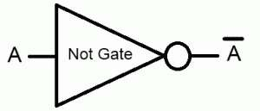



Operatore NOT
Operatore di negazione (NOT): l’operatore inverte il valore della
costante su cui opera. OPERAZIONE UNARIA.
A | A !A NOT(A)
0 | 1
1 | 0
L’elemento A =NOT(A) viene detto complemento di A. Il complemento è unico.
6

Slide 7
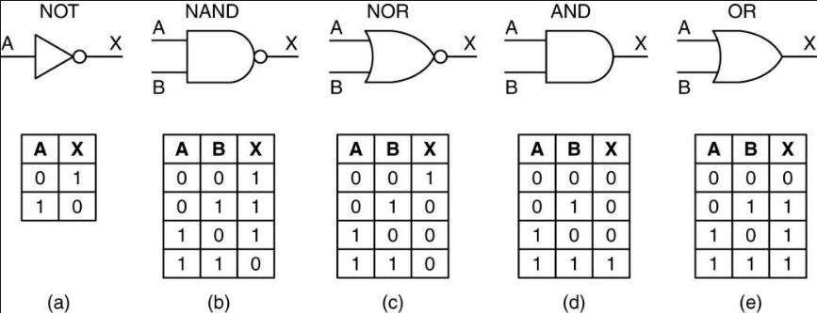
PORTE

Slide 8
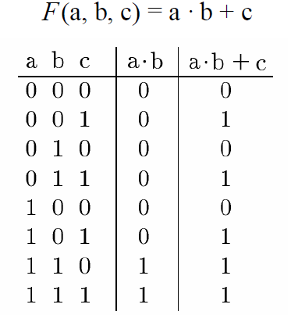
Funzioni logiche
Una variabile y è una funzione delle n variabili indipendenti x₁, x₂,…, x_{n}, se esiste un criterio che fa corrispondere in modo univoco ad ognuna delle 2^{n} configurazioni delle xun valore di y
y =F(x₁,x₂,…,x_{n})
Una rappresentazione esplicita di una funzione è la tabella di verità, in cui si elencano tutte le possibili combinazioni di x₁,…, x_{n}, con associato il valore di y
Per costruire la tabella della verità di un'espressione booleana occorre:
semplificare, se possibile, l'espressione mediante i teoremi dell'algebra booleana
calcolare i termini parziali della funzione riducendoli
alle operazioni fondamentali
8

Slide 9
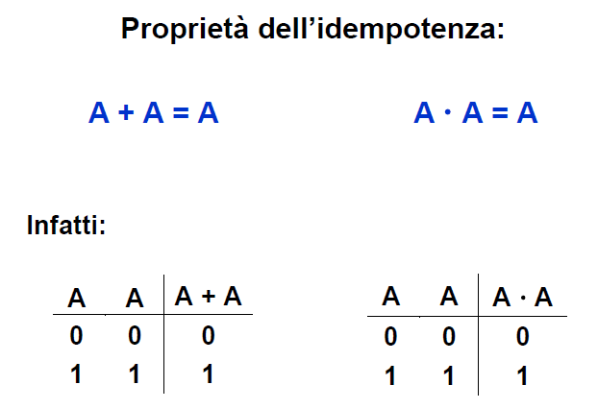
Proprietà
Idempotenza
A.or.A=A
A.and.A=A
9

Slide 10
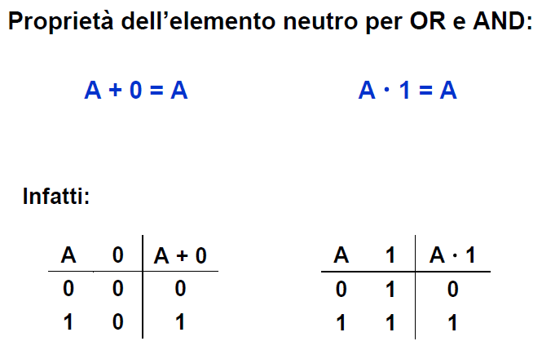
Proprietà
10

Slide 11
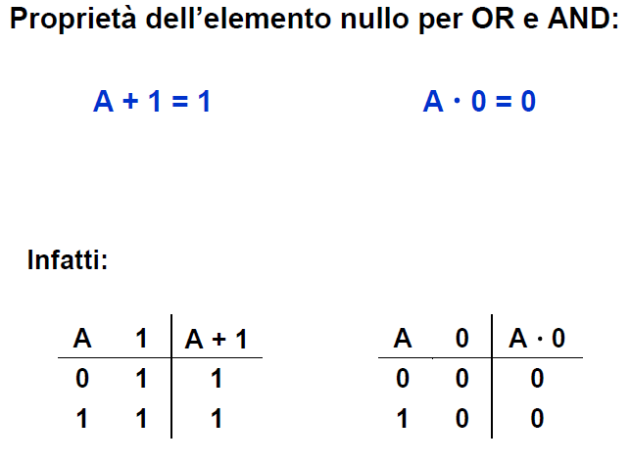
Proprietà
11

Slide 12
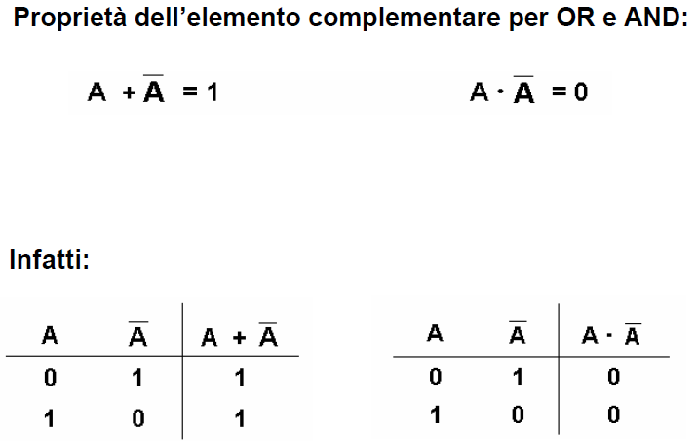
Proprietà
12

Slide 13
Proprietà
OR e AND godono delle seguenti proprietà:
Commutativa A+B=B+A
A ⋅ B= B ⋅ A
Associativa
A +( B +C ) =( A +B ) +C =A +B +C A ⋅( B ⋅C ) =( A ⋅B ) ⋅C =A ⋅B ⋅C
A ⋅( A +B ) =A (1) (2)
Assorbimento
A +( A ⋅B ) =A
Dimostrazione (1): A ⋅ (A+ B ) = A ⋅A +A ⋅B =A +A ⋅B =A ⋅(1+B) =A ⋅1=A
Dimostrazione (2): A +( A ⋅B ) =(A+A) ⋅(A+ B ) =A⋅(A+ B ) ..vedi sopra
Distributiva
A ⋅( B +C ) =( A ⋅B ) +( A ⋅C )
A +( B ⋅C ) =( A +B ) ⋅( A +C ) (*)
Dimostrazione di (*): ( A +B ) ⋅( A +C )= A⋅A +A⋅C +B⋅A +B⋅C =
=A +A⋅C +B⋅A +B⋅C =A(1+C) +B⋅A +B⋅C =
=A +B⋅A +B⋅C =A(1+B) +B⋅C =A +B⋅C
13

Slide 14

Proprietà
DE MORGAN
A | B | A | B | A+B | A+B | AB | AB | A B | A+B
0 | 0 | 1 | 1 | 0 | 1 | 0 | 1 | 1 | 1
0 | 1 | 1 | 0 | 1 | 1 | 0 | 1 | 0 | 0
1 | 0 | 0 | 1 | 1 | 1 | 0 | 1 | 0 | 0
1 | 1 | 0 | 0 | 1 | 0 | 1 | 0 | 0 | 0
14

Slide 15
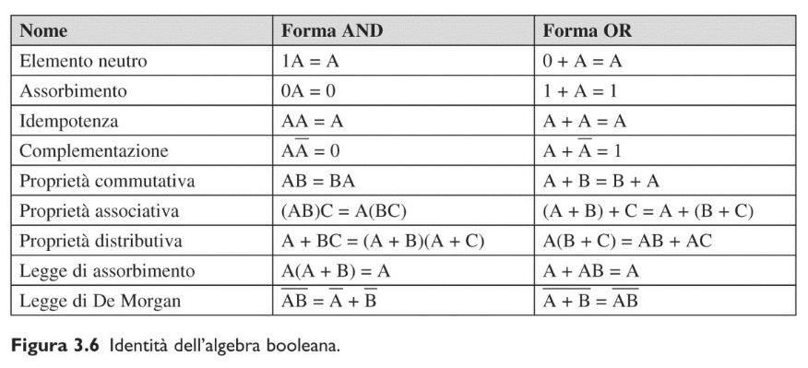
Proprietà
15

Slide 16
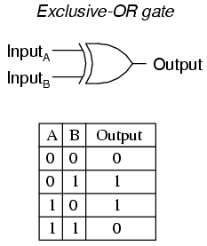
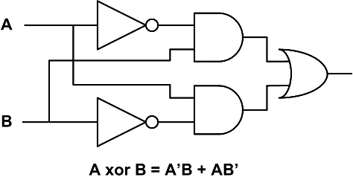
XOR
La funzione XOR verifica la disuguaglianza di due variabili
Esercizio: Si verifichi che A ⊕ B = A ⋅ B + A ⋅ B

Slide 17



ESERCIZI
Verificare l’equivalenza delle seguenti funzioni logiche:
•
•
•

Slide 18
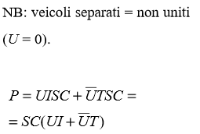
ESERCIZI
Esprimere in forma simbolica la seguente preposizione logica: Il passaggio di un astronauta da una nave di servizio ad un satellite artificiale, è permesso se:
La nave e il satellite sono uniti e alla stessa pressione interna, oppure
se
Sono separati e l’astronauta indossa la tuta pressurizzata.
In entrambi i casi occorre che le pile solari funzionino e giunga il consenso del controllo da terra.
variabili
P, passaggio dell’astronauta; U, nave e satellite uniti;
I, stessa pressione interna;
T, l’astronauta indossa la tuta pressurizzata;
S, pile solari funzionanti; C, consenso da terra

Slide 19

ESERCIZI
Esprimere in forma simbolica la seguente preposizione logica: l’avanzamento di un nastro trasportatore è permesso secondo due modi di funzionamento:
È inserito l’interruttore di alimentazione e vi sono pezzi da trasportare
È inserito l’interruttore, vi sono pezzi da trasportare e il numero di pezzi già trasportato è inferiore ad un limite N (prefissato)
Inoltre l’avanzamento si deve arrestare automaticamente in caso di incidente (es. caduta di un pacco, ecc.).
Variabili
M, modo di funzionamento (M= 1, primo modo; M= 0,secondo modo); I, posizione interruttore;
P, ci sono pezzi da portare;
N, i pezzi trasportati sono meno di N;
C, c’è stato un incidente; A, avanzamento del nastro

Slide 20
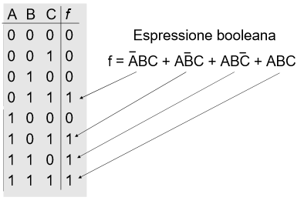
ESERCIZI
Progettare una rete combinatoria a tre ingressi che restituisca 1 solo se almeno due degli
ingressi valgono 1
Si identificano le variabili logiche
Si crea la parte sinistra
della tavola di verità che ha un numero di righe pari a 2^{N} (N numero di variabili
Si scrivono tutte le combinazioni
Si interpreta ogni riga
in base al problema e si riporta il valore che deve assumere l’output
Si considerano solo le
righe in cui l’output vale 1 e si scrive la funzione come somma di prodotti logici

Slide 21



ESERCIZI
Si scriva, utilizzando gli operatori booleani AND, OR, NOT, la funzione booleana che ritorna in uscita il valore 1 se sono veri due dei quattro input
Scrivere, utilizzando gli operatori booleani AND, OR e NOT, la funzione logica che riceve in ingresso un numero binario su quattro bit e restituisce VERO se e solo se il numero in ingresso è compreso tra 4 e 7.
Progettare una rete combinatoria che realizzi un’ALU ad 1 bit capace di
eseguire le operazioni logiche bit a bit di AND, OR, NOT, XOR

Slide 22



ESERCIZI
Trovare le espressioni per le funzioni booleane
Definite come segue
Verificare se la funzione g è equivalente alla seguente:

Slide 23
Error Correcting Codes
Per vari motivi come il cambiamento di tensione di alimentazione del chip, accoppiamento tra le piste, fenomeni atmosferici o altre cause, i valori sulle linee di trasmissione possono essere modificati e i dati trasmessi errati.
I codici di rilevazione e/o correzione degli errori sono codici che consentono la rilevazione e/o
correzione degli errori in una parola.
Esempio
Parola originaria (trasmessa)
Parola finale (ricevuta)
100100
100110

Slide 24
Error Correcting Codes
Date due parole di codice :
A : a_{n-1} a_{n-2} … a_{i} … a₁ a₀
e
^{B : b}n-1^{b}n-2^{… b}i ^{… b}1^{b}0
La distanza di Hamming tra A e B è definita come:
dove
se a_{i} = b_{i} se
n−1
H ( A, B) = ∑d_{h} (a_{i} , b_{i} )
i=0
d_{h} (a_{i} , b_{i} ) = 0
d (a , b ) =1
a_{i} ≠ b_{i}
h i i

Slide 25
Error Correcting Codes
Si definisce distanza di Hamming di un codice la
minima distanza tra due parole di un codice.
Esempio. Il codice di quattro parole valide:
0000000000
1111100000
0000011111
1111111111
ha distanza di Hamming pari a 5.

Slide 26
Error Correcting Codes
Significato della distanza di Hamming: se tra due parole di codice vi è una distanza di Hamming pari a d, allora saranno necessari d errori singoli per trasformare una parola nell’altra.
A | B | H(A,B)
101 | 111 | 1
1100 | 0011 | 4
100011 | 100101 | 2

Slide 27
Error Correcting Codes
La distanza di Hamming gioca un ruolo chiave nella rilevazione e correzione di errori in un codice:
Per rilevare d errori singoli è necessario un codice con
distanza di Hamming d+1 (infatti in questo modo non
esiste alcun modo in cui d errori singoli possono cambiare una parola valida in un’altra parola valida);
Per correggere d errori singoli è necessario un codice con distanza di Hamming 2d+1 (infatti in questo modo anche con d cambiamenti la parola di codice originaria continua ad essere “più vicina” rispetto a tutte le altre non esiste alcun modo in cui d errori singoli possono cambiare una parola valida in un’altra parola valida);

Slide 28
Error Correcting Codes
Esempio. Dato il codice con distanza di Hamming pari a 5:
0000000000
1111100000
0000011111
1111111111
In questo caso è possibile:
rilevare fino a 4 errori (d+1=5): 0000000001; 1111000011; 1010101000 (Non è possibile rilevare i 5 errori che modificano 0000000000 in 0000011111 !!!)
correggere fino a 2 errori (2d+1=5): 0011111111 → 1111111111; 0000010101→0000011111 (Non è possibile correggere i 3 errori che modificano 0000000000 in 0000000111 !!!)

Slide 29
Error Correcting Codes
Nei codici a rilevazione e/o correzione di errori si utilizzano alcuni bit extra (ridondanti) che vengono aggiunti alla parola stessa. Questi bit ridondanti si chiamano anche “bit di contro lo”
L’idea è quella di creare codici con distanza di Hamming maggiore al fine di poter rilevare e/o correggere errori.
Data una parola di m bit di dati, si aggiungono r bit extra di controllo.
Si ottiene così una unità di n=m+rbit(codeword)
Con una parola di m bit tutte le 2^{m} combinazioni sono legali ma, per via di come sono calcolati i bit di controllo, solo 2^{m} delle 2^{n} parole di codice sono valide.

Slide 30



Error Correcting Codes Bit di parità
Esempio: Codice con controllo di parità
Dato +1 bit “di parità”
Il bit di parità viene scelto in modo tale che il numero di bit 1 nella parola di codice sia pari (oppure dispari)
Un codice con bit di parità ha distanza di Hamming pari a 2: ogni singolo errore genera una parola di codice la cui parità è errata.
Dato
bit di parità
1001011 | 0
1011 | 1
1111011 | 0
1011001111 | 1
Esempio:
A: 10011 1 (parity bit)
B: 10001 0 (parity bit)
Servono due errori singoli per modificare una parola di codice valida in un’altra parola valida.
NB: so che si è verificato un errore singolo….ma non so dove!!

Slide 31
Codice di Hamming
Error Correcting Codes Codice di Hamming
Problema: Si vuole realizzare un codice con m bit dati ed r bit di controllo, che sia capace di correggere tutti gli errori singoli.

Slide 32
Error Correcting Codes Codice di Hamming
Esempio: Codice di Hamming
Ciascuna delle 2^{m} parole legali A ha :
n (n=m+r) parole illegali a distanza 1 da essa.
richiede quindi (n+1) stringhe di bit ad essa dedicate (1 per la parola corretta
ed n per i possibili errori).
Quindi per poter rappresentare 2^{m} parole abbiamo bisogno di (n+1)⋅ 2^{m} stringhe
differenti.
Allora dovrà essere:
(n+1)⋅ 2^{m} ≤ 2^{n}
(m+r+1) ≤ (2^{n} / 2^{m}) = 2^{r}
Ovvero

Slide 33
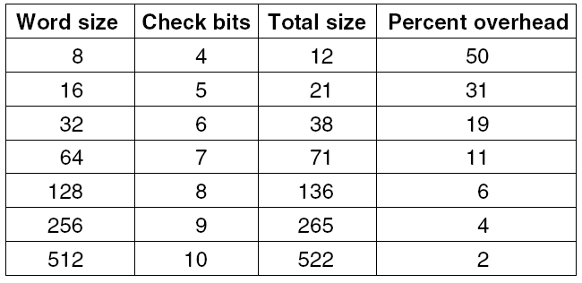
Error Correcting Codes Codice di Hamming
Number of check bits for a code that can correct a single error ( (m+r+1) ≤ 2^{r} )

Slide 34
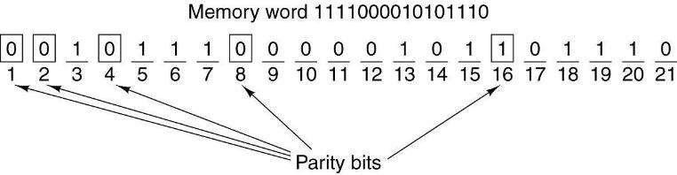
Error Correcting Codes Codice di Hamming
Nel codice di Hamming gli r bit di parità sono aggiunti a una parola di m bit,
formando una nuova parola di n bit (n=m+r).
I bit sono numerati da 1 (MSD – Most Significant Digit).
Tutti I bit la cui posizione è potenza di 2 sono bit di parità (1,2, 4,8, 16, ecc.)
Quelli restanti sono usati per i dati.

Slide 35
Error Correcting Codes
Codice di Hamming
Ciascun bit di parità controlla posizioni specifiche dei bit ed è impostato in modo che sia pari il numero totale dei bit che hanno valore 1 nelle posizioni controllate.
Il bit 1 controlla i bit dispar: 1,3,5,7,9,11,13,15,17,19,21
il bit 2 controlla i bit : 2,3,6,7,10,11,14,15,18,19
Il bit 4 controlla i bit: 4,5,6,7,12 ,13,14,15,20,21
Il bit 8 controlla i bit: 8 ,9,10,11,12,13,14,15
il bit 16 controlla i bit: 16,17,18,19,20,21.
In particolare il bit di posto b è controllato dai bit di controllo b₁,b₂,…,b_{j} tale che b= b₁+b₂+…+b_{j.}

Slide 36
Error Correcting Codes Codice di Hamming
 | 1 | 2 | 3 | 4 | 5 | 6 | 7 | 8 | 9 | 1 0 | 1 1 | 1 2 | 1 3 | 1 4 | 1 5 | 1 6 | 1 7 | 1 8 | 1 9 | 2 0 | 2 1
1 | * |  | * |  | * |  | * |  | * |  | * |  | * |  | * |  | * |  | * |  | *
2 |  | * | * |  |  | * | * |  |  | * | * |  |  | * | * |  |  | * | *
4 |  |  |  | * | * | * | * |  |  |  |  | * | * | * | * |  |  |  |  | * | *
8 |  |  |  |  |  |  |  | * | * | * | * | * | * | * | *
16 |  |  |  |  |  |  |  |  |  |  |  |  |  |  |  | * | * | * | * | * | *

Slide 37
Error Correcting Codes Codice di Hamming
0
 | 1 | 2 | 3 | 4 | 5 | 6 | 7 | 8 | 9 | 1 0 | 1 1 | 1 2 | 1 3 | 1 4 | 1 5 | 1 6 | 1 7 | 1 8 | 1 9 | 2 0 | 2 1
1 | * |  | * |  | * |  | * |  | * |  | * |  | * |  | * |  | * |  | * |  | *
2 |  | * | * |  |  | * | * |  |  | * | * |  |  | * | * |  |  | * | *
4 |  |  |  | * | * | * | * |  |  |  |  | * | * | * | * |  |  |  |  | * | *
8 |  |  |  |  |  |  |  | * | * | * | * | * | * | * | *
16 |  |  |  |  |  |  |  |  |  |  |  |  |  |  |  | * | * | * | * | * | *

